Slide 1
Новое в законодательстве РФ о создании специальных образовательных условий для детей с ОВЗ
Ирина Геннадьевна Каткова
научный сотрудник ОВиС ГАУ ДПО «ИРО ПК

Slide 2
Новые нормативно-правовые документы
Концепция развития образования обучающихся с инвалидностью и с ограниченными возможностями здоровья на 2020 – 2030 годы.
Письмо Министерства просвещения РФ от 20 февраля 2019 г. № ТС-551/07 “О сопровождении образования обучающихся с ОВЗ и инвалидностью”.
Методические рекомендации по организации и проведению государственной итоговой аттестации по образовательным программам основного общего и среднего общего образования в форме основного государственного экзамена и единого государственного экзамена для лиц с ограниченными возможностями здоровья, детей-инвалидов и инвалидов в 2019 году.

Slide 3
Новые нормативно-правовые документы
Рекомендации от 08.02.2019 № ТС-421/07 (О специальных условиях для детей с нарушениями чтения и письма)
Письмо Минпросвещения РФ от 02.11.2018 № ТС-459/07 (О получении общего образования лицами с УО (ИН)
Письмо Минпросвещения России от 11.02.2019 № 05-108 (О профессиональном обучении лиц с различными формами УО)
Письмо Минпросвещения РФ "О направление информации" от 01.04.2019 г. (О внесении изменений в порядок организации и осуществления образовательной деятельности по основным общеобразовательным программам - образовательным программам дошкольного образования в приказ от 30.08.2013г. № 1014)

Slide 4
Основные положения Концепции
Концепция придает исключительное значение оказанию ранней помощи. С этих позиций обосновывается необходимость введения нового уровня образования детей с ОВЗ (от рождения до 3 лет), который должен стать базовым для всей системы образования таких детей.
Необходимой становится разработка психолого-педагогической
типологии детей каждой нозологической группы и развитие понятия «особые образовательные потребности» ребенка с определенным ограничением здоровья и вариантом психического развития.
В Концепции представлена необходимость согласованного решения
задач формирования академической и жизненной компетенции ребенка с ОВЗ на всех этапах взросления и всех уровнях образования.

Slide 5
Основные положения Концепции
Значительно большее, чем обычно, внимание Концепция уделяет семье особого ребенка – так реализуется современное научное представление о коллективном субъекте образования, и вытекающее из него представление о необходимости введения понятия «особые образовательные потребности семьи», воспитывающей ребенка с ОВЗ.
Концепция указывает на перспективу будущего качественного
изменения состава группы детей с ОВЗ. Исследования уже существующей
новой группы имплантированных детей позволяют заключить, что средствами высокотехнологичной медицины могут быть успешно устранены первичные нарушения, как биологические предпосылки нарушения психического развития ребенка.

Slide 6
Стратегические цели развития
Для всех уровней образования

Slide 7
Адресаты концепции
впервые адресована в равной мере специалистами родителям – так сможет реализоваться на деле представление о семье ребенка с ОВЗ как о полноправном субъекте образования.

Slide 8
Письмо Министерства просвещения РФ от 20 февраля 2019 г. № ТС-551/07 “О сопровождении образования обучающихся с ОВЗ и инвалидностью”
Одним из специальных условий для получения образования обучающимися с ограниченными возможностями здоровья является предоставление услуг ассистента (помощника), оказывающего обучающимся необходимую техническую помощь, и (или) тьютора.
Должность тьютора отнесена к должностям педагогических работников, требования к квалификации - высшее профессиональное образование по направлению подготовки "Образование и педагогика" и стаж педагогической работы не менее 2 лет.

Slide 9
К должностным обязанностям тьютора по сопровождению обучающихся с инвалидностью и ОВЗ относится:
1. педагогическое сопровождение реализации индивидуальных образовательных маршрутов обучающихся:
выявление индивидуальных образовательных потребностей обучающихся в процессе образования;
участие в разработке индивидуальных образовательных маршрутов, учебных планов обучающихся;
подбор и адаптация педагогических средств индивидуализации образовательного процесса;
организация процесса индивидуальной работы с обучающимися по выявлению, формированию и развитию их познавательных интересов;
участие в реализации адаптированных образовательных программ обучающихся;
организация взаимодействия с родителями (законными представителями) по формированию и развитию познавательных интересов обучающихся, составлению, корректировке индивидуальных учебных планов обучающихся, адаптированных образовательных программ и анализу и обсуждению с ними хода и результатов реализации этих планов, программ;

Slide 10
2. организация образовательной среды для реализации индивидуальных образовательных маршрутов обучающихся с учетом особенностей их психофизического развития, индивидуальных возможностей и состояния здоровья:
проведение анализа образовательных ресурсов внутри и вне образовательной организации;
организация и координация работы сетевых сообществ для разработки и реализации индивидуальных образовательных маршрутов, адаптированных образовательных программ обучающихся;
разработка мер по обеспечению взаимодействия обучающегося с различными субъектами образовательной среды;
координация взаимодействия субъектов образования с целью обеспечения доступа обучающихся к образовательным ресурсам;
организация зонирования образовательного пространства по видам деятельности;
оказание помощи семье в построении семейной образовательной среды для поддержки обучающихся в освоении индивидуальных учебных планов и адаптированных образовательных программ;

Slide 11
3. организационно-методическое обеспечение реализации индивидуальных образовательных маршрутов, адаптированных образовательных программ обучающихся:
разработка и подбор методических средств для формирования адаптированной образовательной среды для обучающихся;
разработка методического обеспечения взаимодействия субъектов образования в целях индивидуализации образовательного процесса;
контроль и оценка эффективности построения и реализации индивидуальных образовательных маршрутов, адаптированных образовательных программ обучающихся;
консультирование участников образовательного процесса по вопросам индивидуализации образования обучающихся.
Таким образом, тьютор - это педагогический работник, участвующий в разработке и реализации образовательной программы.

Slide 12
Ассистент (помощник)
по оказанию технической помощи должен иметь среднее общее образование и краткосрочное обучение, или инструктаж на рабочем месте, или профессиональное обучение по программам профессиональной подготовки по профессии рабочих, служащих "Ассистент по оказанию технической помощи инвалидам и лицам с ограниченными возможностями здоровья" без предъявления требований к стажу работы.

Slide 13
К должностным обязанностям ассистента (помощника) по оказанию технической помощи инвалидам и лицам с ОВЗ при нарушении их способности к самообслуживанию, передвижению, ориентации, общению при получении образования относятся:
1. обеспечение сопровождения инвалида, лица с ограниченными возможностями здоровья в образовательную организацию;
2. оказание технической помощи в части передвижения по образовательной организации, получения информации и ориентации;
3. оказание технической помощи в обеспечении коммуникации, в том числе с использованием коммуникативных устройств, планшетов, средств альтернативной коммуникации;
4. оказание помощи в использовании технических средств реабилитации (изделий) и обучения;
5. оказание помощи в ведении записей, приведении в порядок рабочего места и подготовке необходимых принадлежностей;
6. оказание помощи в соблюдении санитарно-гигиенических требований обучающимся.

Slide 14
Рекомендация о необходимости, периоде предоставления услуг по тьюторскому сопровождению и (или) сопровождению ассистента (помощника) по оказанию технической помощи обучающемуся указывается в заключении психолого-медико-педагогической комиссии.

Slide 15
Отсутствует в заключении ПМПК рекомендация о тьюторе…
Консилиумом образовательной организации может быть принято решение о предоставлении услуг по тьюторскому сопровождению и (или) сопровождению ассистента (помощника) по оказанию технической помощи, в том числе относительно периода предоставления услуг тьютора и (или) ассистента (помощника):
на период адаптации обучающегося в образовательной организации;
на какой-либо промежуток времени (учебную четверть, полугодие, учебный год);
на постоянной основе.

Slide 16
Изменение условий тьторского сопровождения
Психолого-медико-педагогическим консилиумом образовательной организации может быть пересмотрено решение о предоставлении услуг по тьюторскому сопровождению и (или) сопровождению ассистента (помощника) по оказанию технической помощи в случае положительной или отрицательной динамики развития обучающегося, освоения образовательной программы.

Slide 17
Решение о введении в штатное расписание тьютора и (или) ассистента (помощника) по оказанию технической помощи
принимается руководителем образовательной организации на основании рекомендаций психолого-медико-педагогической комиссии или с учетом рекомендаций психолого-медико-педагогического консилиума образовательной организации.

Slide 18
Основание предоставление услуг тьютором или ассистентом
трудовой договор
трудовой договор с внутренним совместителем
трудовой договор с внешним совместителем с использованием сетевой формы реализации образовательных программ на основании договора между организациями.

Slide 19
Рекомендации от 08.02.2019 № ТС-421/07
(О специальных условиях для детей с нарушениями чтения и письма)
Необходимо организовать работу психолого-медико-педагогических комиссий (далее - ПМПК), психолого-медико-педагогических консилиумов образовательных организаций, педагогов, педагогов-психологов, учителей-логопедов по раннему выявлению предпосылок нарушения чтения и письма, организации преемственности психолого-педагогического сопровождения обучающихся, имеющих такие нарушения или риски их возникновения, на всех уровнях общего образования (дошкольное, начальное общее, основное общее, среднее общее образование).
Особое внимание необходимо обратить на обучающихся, у которых нарушения чтения и письма не обусловлены нарушениями устной речи.

Slide 20
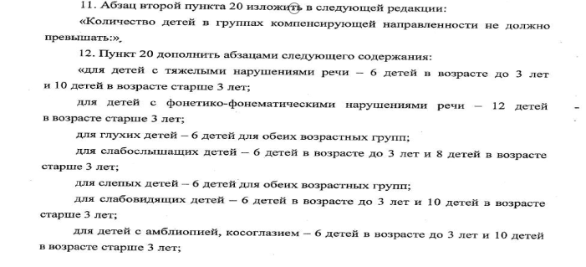
Письмо Минпросвещения РФ "О направление информации" от 01.04.2019 г. (О внесении изменений в порядок организации и осуществления образовательной деятельности по основным общеобразовательным программам - образовательным программам дошкольного образования в приказ от 30.08.2013г. № 1014)

Slide 21
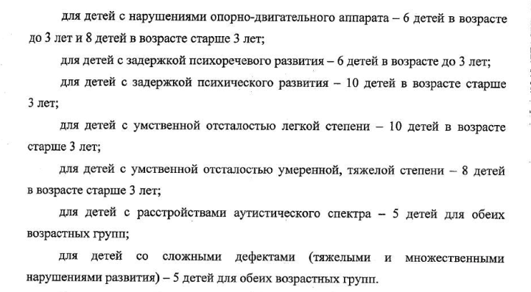

Slide 22
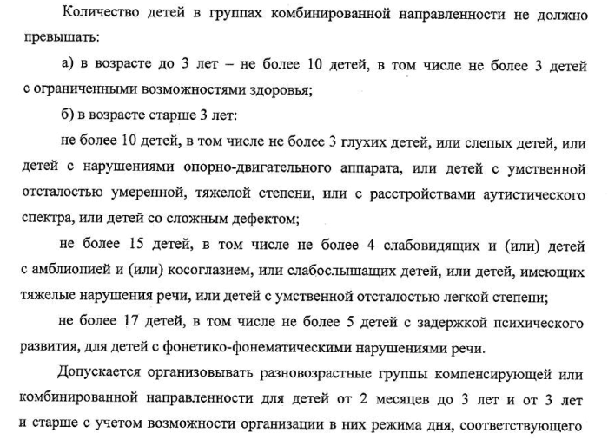

Slide 23
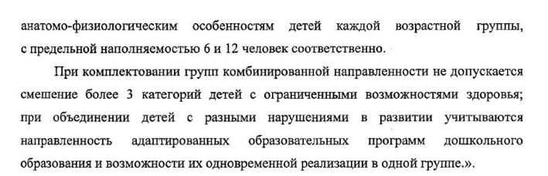

Slide 24
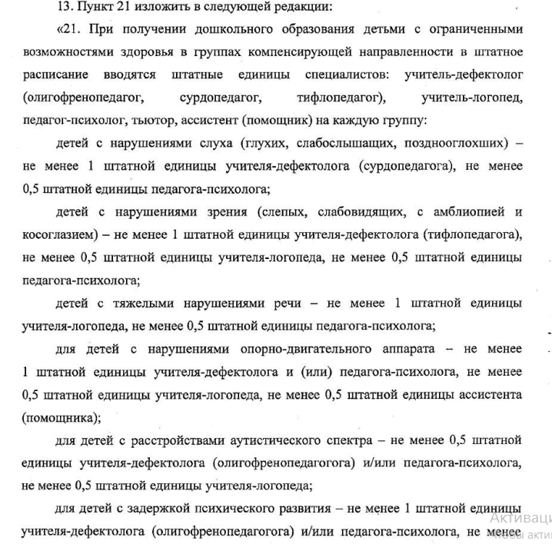

Slide 25
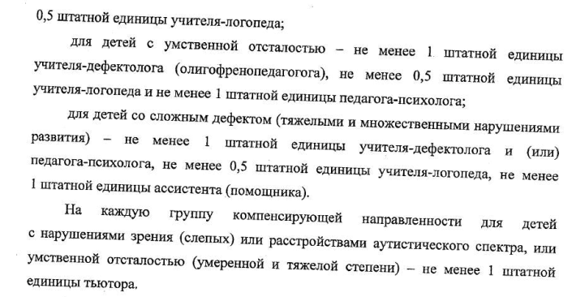

Slide 26
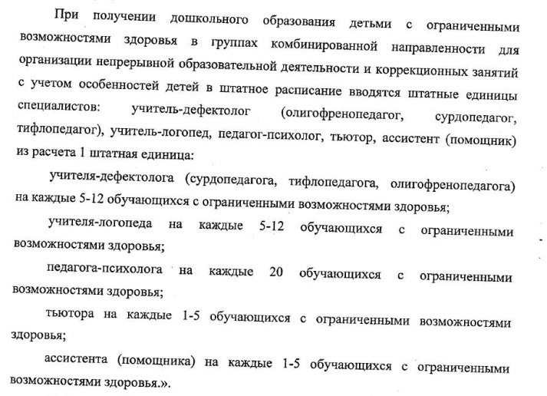

Slide 27
Методические рекомендации по организации и проведению государственной итоговой аттестации по образовательным программам основного общего и среднего общего образования в форме основного государственного экзамена и единого государственного экзамена для лиц с ограниченными возможностями здоровья, детей-инвалидов и инвалидов в 2019 году
Настоящие Методические рекомендации разработаны в соответствии с Порядком ГИА-9 и Порядком ГИА-11 в целях разъяснения особенностей организации и проведения ГИА в форме ОГЭ и ЕГЭ для обучающихся с ОВЗ, детей-инвалидов и инвалидов.

Slide 28
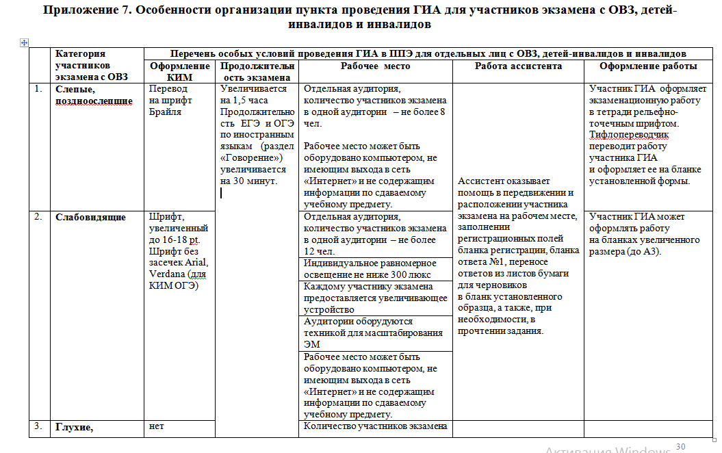

Slide 29
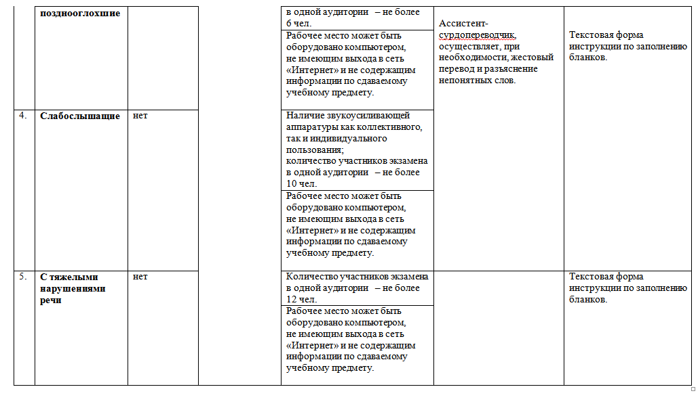

Slide 30
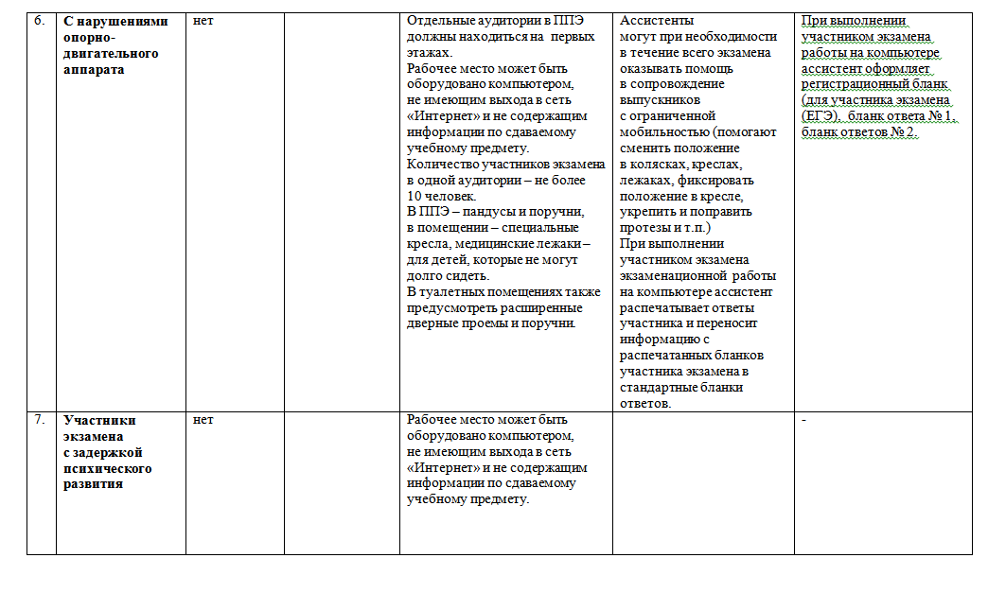

Slide 31
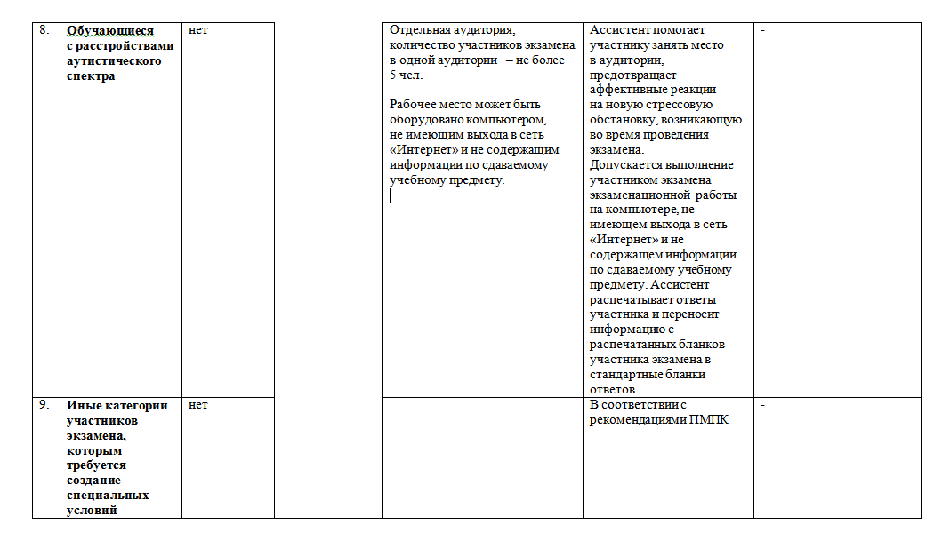

Slide 32
Письмо Министерства просвещения РФ от 2 ноября 2018 г. № ТС-459/07 “О получении общего образования лицами с умственной отсталостью (интеллектуальными нарушениями)”
Обучающимся с ограниченными возможностями здоровья (с различными формами, умственной отсталости) выдается свидетельство об обучении.
Свидетельство об обучении не является документом об уровне образования.
В то же время свидетельство об обучении дает право на прохождение профессиональной подготовки по специальностям, рекомендованным для лиц с нарушением интеллекта в соответствии с Порядком организации и осуществления образовательной деятельности по основным программам профессионального обучения, утвержденным приказом Минобрнауки России от 18.04.2013 № 292, или обучение в 10-12 классах (группах) с углубленным изучением отдельных учебных предметов, предметных областей в части трудового обучения

Slide 33
По итогам профессиональной подготовки выпускникам присваиваются квалификационные разряды. Учащимся, не получившим квалификационного разряда, выдается свидетельство об обучении и характеристика с перечнем работ, которые они способны выполнять самостоятельно.
Класс, в который будет зачислен обучающийся, определяется на основании результатов его аттестации по предметам.

Slide 34
Письмо Минпросвещения России от 11.02.2019 № 05-108 (О профессиональном обучении лиц с различными формами УО)
Согласно пункту 6 Порядка N 292 к освоению основных программ профессионального обучения допускаются лица различного возраста, в том числе не имеющие основного общего или среднего общего образования, включая лиц с ограниченными возможностями здоровья (с различными формами умственной отсталости).
Перечень профессий рабочих, должностей служащих, по которым осуществляется профессиональное обучение, утвержден приказом Министерства образования и науки Российской Федерации от 2 июля 2013 г. N 513 (ред. от 12 ноября 2018 г.).

Slide 35
Спасибо за внимание

